Slide 1
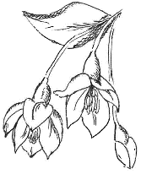
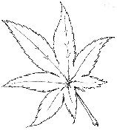
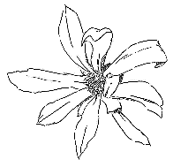

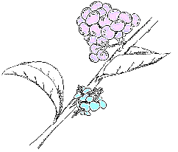
緑化木配布事業
～身近なところからみどりを増やし・育ててみませんか～
条 件
・村内に植栽する ・村内在住
樹 種
以下の５種から希望する樹種を1つ選択
★「」内は主な花言葉
１
１ エゴノキ 「壮大，清楚」
２ モミジ 「大切な思い出」
３ ヤマブキ 「旺盛，気品，金運」
４ コブシ 「友愛，信頼」
５ ムラサキシキブ 「聡明，上品」
２
４
３
５
東海村在来の樹種です。地域に適した樹木を植栽することで，
生き物のすみかを作り，地域の生態系を保全することができます。
申請期限：令和８年２月末日
配布時期 ３月
各記念に対して１本配布
対象
婚姻届出者
出生届出者
届出をした者
対象
住宅新築者
村内に住宅を新築した者
(含店舗併用住宅)
平成19年4月施行
平成17年4月施行
【お申込み・お問い合わせ】
東海村 村民生活部 環境政策課
環境計画・緑化推進担当
TEL 282-1711（内線1454）
※樹種は，苗木の栽培状況によっては制限されることがありますので，ご容赦ください。
申請書は裏面です→

Slide 2
様式第１号（第５条関係）
東海村緑化木配布申請書
令和 年 月 日
東海村長 山田 修 様
申請者 住 所 東海村
ﾌﾘｶﾞﾅ
氏 名
連絡先
緑化木の配布を受けたいので，東海村緑化木配布要綱第５条の規定により，下記のとおり申請します。
記
対象者の区分 （該当するほうを○で囲むこと。） | （１）新築 （２）結婚 （３）誕生
植栽する場所 | 例： 庭（白方○○番地○）
樹種及び本数 | (1) 樹種： (2) 本数： １ 本
備 考 | ※申請期限：令和８年２月末日 ※申請書は返却いたしませんので，必要な方はコピーにて 保存願います

